Slide 1

Цена ошибки: какие риски несут ритейлеры при несоблюдении требований к обработке персональных данных
Виталий Диско
начальник управления контроля и аудита Национального центра защиты персональных данных

Slide 2
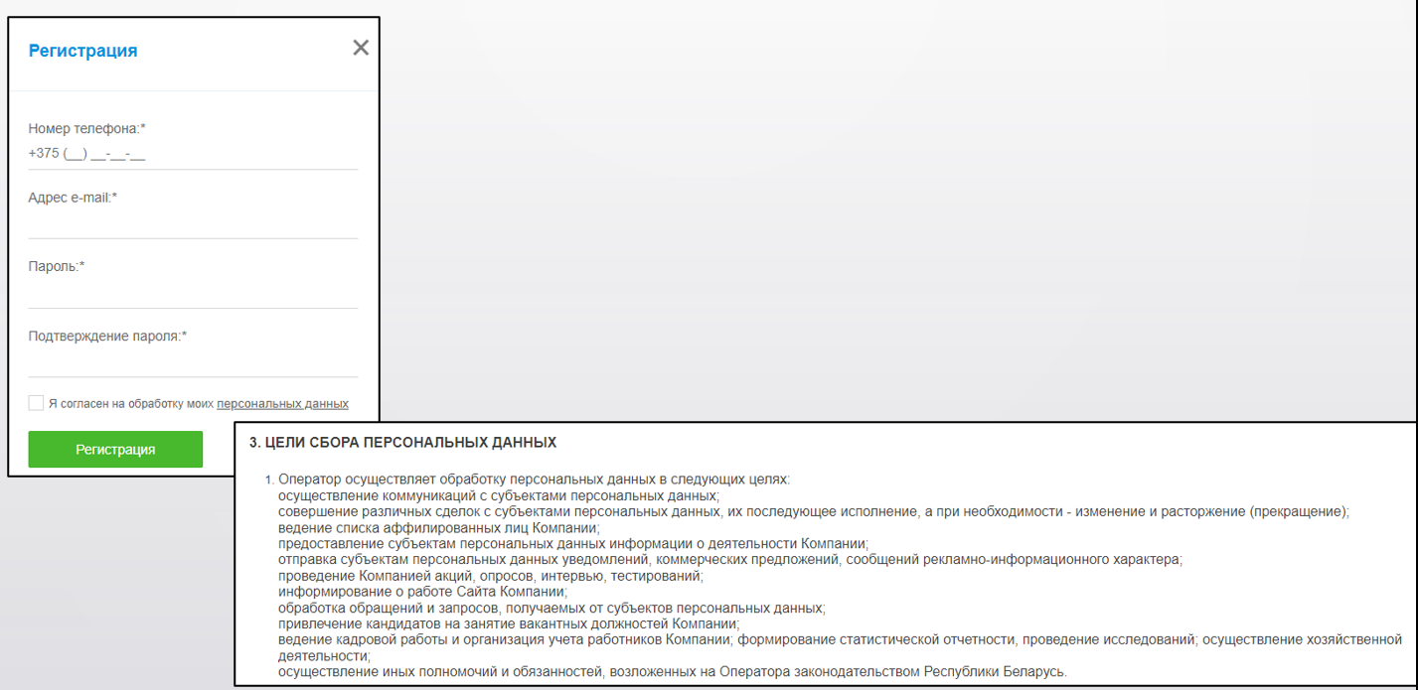
Нарушение свободного характера согласия

Slide 3
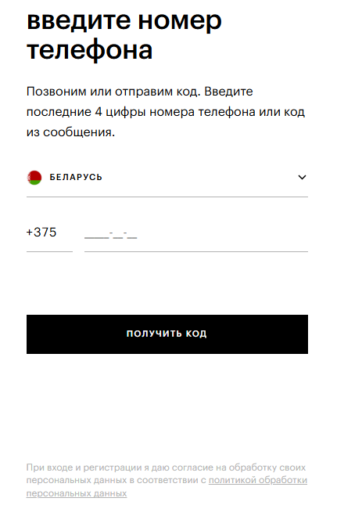
Информация, предусмотренная пунктом 5 статьи 5 Закона, должна предоставляться отдельно от иной предоставляемой ему информации

Slide 4
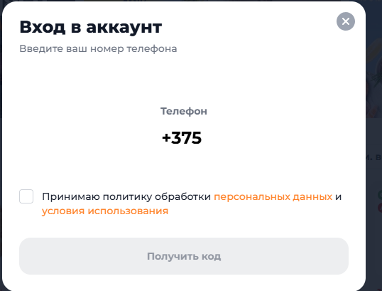

Slide 5
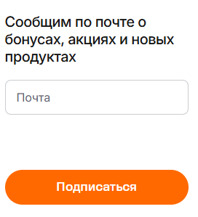
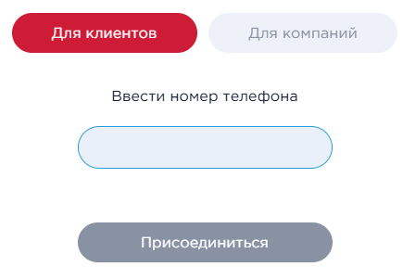
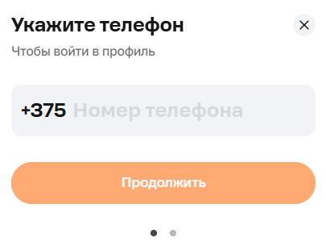

Slide 6
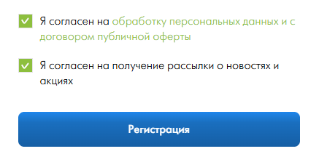
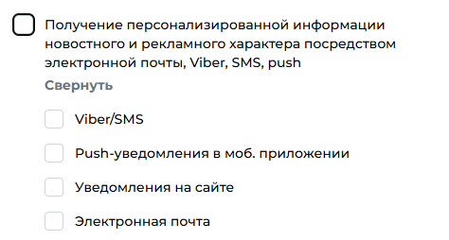
Нарушение однозначного и информированного характера согласия

Slide 7
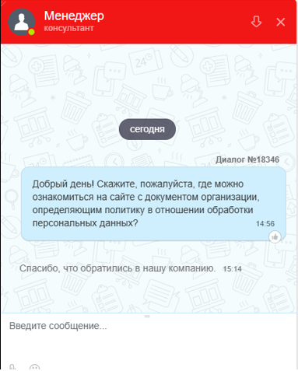
Невозможность решения базовых вопросов СПД
Рекомендуется не ограничиваться базовыми каналами взаимодействия
с СПД (заявление, мейл DPO)

Slide 9

Неочевидность размещения политики
Субъект персональных данных указывал на затруднения при ознакомлении с документами, определяющими политику организации в отношении обработки персональных данных. Так, для ознакомления с политикой обработки персональных данных, которая находится в футере интернет-ресурса необходимо ”пролистать“ более 1000 товаров, предлагаемых организацией, что отнимает много времени.
Реализованный Организацией способ ознакомления заявитель рассматривает как нарушение своих прав как субъекта персональных данных.
Организация сообщила, что пользователь имеет возможность ознакомиться с Политикой обработки персональных данных в разделах ”Корзина“, ”Адреса“, ”Войти“.
По мнению Центра, указанный порядок действий по ознакомлению с документами, определяющими политику Организации в отношении обработки персональных данных, не является очевидным для пользователя. Так, разделы ”Корзина“, ”Адреса“, ”Войти“ не ассоциируются у пользователя с возможностью получения информации о порядке обработки персональных данных.
Это не может рассматриваться как надлежащее исполнение положений пункта 4 статьи 17 Закона по обеспечению неограниченного доступа к документам, определяющим политику оператора (уполномоченного лица) в отношении обработки персональных данных.

Slide 10
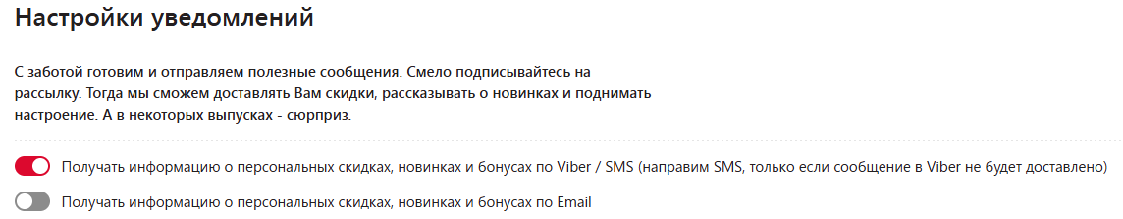
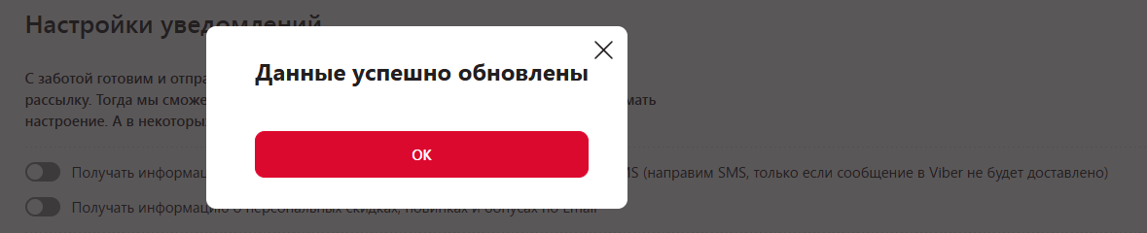
Рекламная рассылка после отзыва согласия
Оператор обязан в пятнадцатидневный срок после получения заявления субъекта персональных данных в соответствии с его содержанием прекратить обработку персональных данных, осуществить их удаление и уведомить об этом субъекта персональных данных, если отсутствуют иные основания для таких действий с персональными данными, предусмотренные настоящим Законом и иными законодательными актами (статья 10 Закона № 99).

Slide 11

4 минуты в день

Slide 12
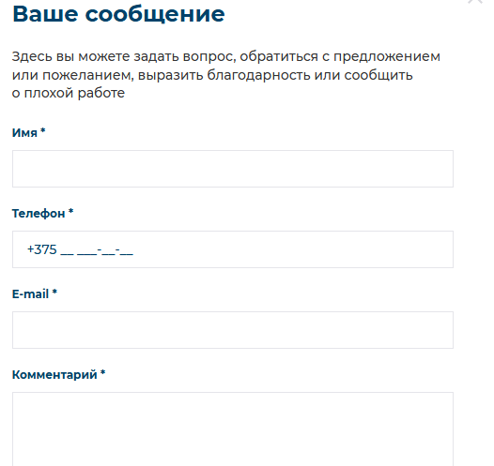
Обрабатываемые персональные данные являются избыточными по отношению к заявленным целям их обработки

Slide 13
«Бесконечная» обработка персональных данных
Операторам необходимо:
обеспечить возможность удаления личного кабинета (отзыва согласия, расторжения пользовательского соглашения);
установить конкретный, объективно необходимый срок обработки (хранения) персональных данных пользователей при оказании им услуг, доступ к которым предоставляется посредством Интернет-сайта и мобильного приложения (например, не более 3-ех лет с даты последнего входа)

Slide 14
Привлечение уполномоченных лиц с нарушением требований Закона
Операторам необходимо:
привлекать к обработке персональных данных только тех уполномоченных лиц, которые предоставляют достаточные гарантии принятия ими соответствующих правовых, организационных и технических мер по обеспечению защиты персональных данных согласно требованиям Закона;
осуществлять постоянный контроль за соблюдением уполномоченными лицами мер по обеспечению защиты персональных данных.
В 2025 году в Центр поступило 50 уведомлений операторов о нарушении систем защиты персональных данных (в 2024 г. – 26), из них свыше 20 в связи с нарушением систем защиты персональных данных уполномоченными лицами.

Slide 15


Риски нарушения Закона
жалобы и обращения в Центр по вопросам нарушения законодательства о персональных данных
проведение внеплановой проверки, включение в план проверок
привлечение к административной ответственности
вынесение требования о приостановлении (прекращении) обработки персональных данных в информационном ресурсе (системе)
имидж и репутация
нарушение систем защиты персональных данных, в том числе «утечка»
необходимость перестройки бизнес-процессов
дополнение КоАПа новыми составами (нарушение требований по кибербезопасности)
ZERO TOLERANCE В ОТНОШЕНИИ УТЕЧЕК ПЕРСОНАЛЬНЫХ ДАННЫХ

Slide 16

Спасибо за внимание!
Национальный центр защиты персональных данных
Виталий Иванович Диско
Начальник управления контроля и аудита
Веб-сайт: cpd.by

